Slide 1
MINISTERIO DE JUSTICIA PROYECTO DE PRESUPUESTO
EJERCICIO FISCAL 2019

Slide 2
OBJETIVOS ESTRATÉGICOS
1
Asegurar y promover la atención y el tratamiento adecuado de las personas privadas de libertad para una efectiva reinserción social.
2
Garantizar y Promover el acceso al derecho de la identidad de todas las personas, con un servicio confiable, seguro, eficiente y de fácil acceso a los usuarios.
3
Promover y velar por el desarrollo personal, la salud integral y la educación de los adolescentes en conflicto con la ley penal para su efectiva inserción social.
4
5
6
7
Promover, respetar y proteger los derechos humanos, con énfasis en la población en situación de vulnerabilidad, en coordinación con las demás instituciones del Estado.
Facilitar el acceso a la justicia, especialmente a los sectores más vulnerables, y el libre acceso de las personas a la información pública.
Promover y desarrollar un sistema de protección jurídica del Estado al arraigo de capital extranjero y nacional en materia de inversión, en sinergia con otros organismos competentes.
Modernizar, desarrollar y fortalecer la capacidad de gestión y de articulación con otros estamentos del Estado, la sociedad civil y organismos internacionales, para el cumplimiento efectivo de los objetivos institucionales.

Slide 3
Evolución de la población penitenciaria (por año)
Año | Población | Aumento p/año | %
2.010 | 6.502
2.011 | 7.358 | 856 | 12%
2.012 | 8.116 | 758 | 9%
2.013 | 9.565 | 1.449 | 15%
2.014 | 11.247 | 1.682 | 15%
2.015 | 12.814 | 1.567 | 12%
2.016 | 13.345 | 531 | 4%
2.017 | 14.058 | 713 | 5%
AGOSTO 2018 | 14.970 | 912 | 6%

Slide 4
Capacidad edilicia vs. población penitenciaria
ÍTEM | PENITENCIARIAS | CAPACIDAD POBLACIONAL | TOTAL | DIFERENCIA
1 | NACIONAL | 1.530 | 3.561 | -2.031
2 | ESPERANZA | 288 | 278 | 10
3 | EMBOSCADA | 408 | 1.299 | -891
4 | PADRE JUAN A. DE LA VEGA | 720 | 1.257 | -537
5 | ENCARNACION | 939 | 1.062 | -123
6 | MISIONES | 920 | 1.454 | -534
7 | CONCEPCION | 889 | 837 | 52
8 | CNEL. OVIEDO | 960 | 1.236 | -276
9 | SAN PEDRO | 296 | 384 | -88
10 | VILLARRICA | 290 | 305 | -15
11 | PEDRO J. CABALLERO | 920 | 899 | 21
12 | CIUDAD DEL ESTE | 636 | 1.443 | -807
13 | BUEN PASTOR | 470 | 471 | -1
14 | JUANA Ma. DE LARA | 102 | 96 | 6
15 | GRANJA ITA PORA | 48 | 20 | 28
16 | GRANJA KO E PYAHU | 13 | 23 | -10
17 | SERAFINA DAVALOS | 62 | 61 | 1
18 | NUEVA OPORTUNIDAD | 20 | 2 | 18
TOTALES |  | 9.511 | 14.688 | -5.177

Slide 5
Población penitenciaria según condición de procesado o condenado, por sexo.
CONDICION | HOMBRES | MUJERES | TOTAL
PROCESADOS | 10.572 | 564 | 11.136
CONDENADOS | 3.231 | 321 | 3.552
POBLACIÓN PENITENCIARIA TOTAL | 13.803 | 885 | 14.688

Slide 6
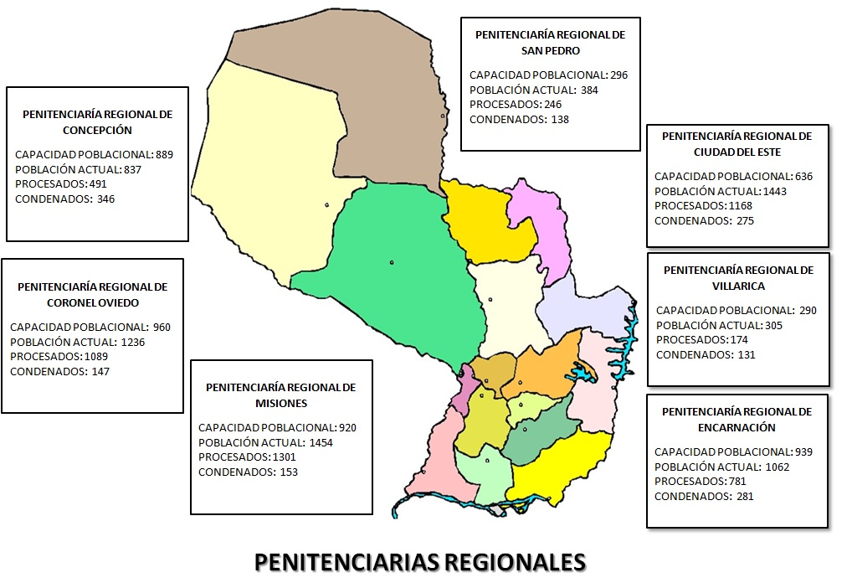

Slide 7
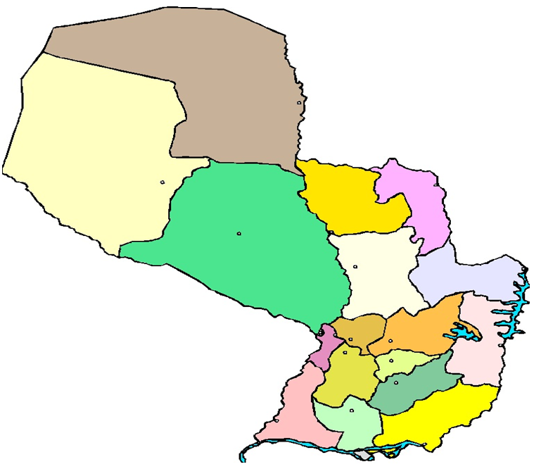
PENITENCIARÍA JUANA MARÍA DE LARA (MUJERES)
CAPACIDAD POBLACIONAL: 102
POBLACIÓN ACTUAL: 96
PROCESADAS: 62
CONDENADAS: 34
PENITENCIARÍA PEDRO JUAN CABALLERO
CAPACIDAD POBLACIONAL: 920
POBLACIÓN ACTUAL: 899
PROCESADOS: 770
CONDENADOS: 129
PENITENCIARÍA DE NACIONAL EMBOSCADA
CAPACIDAD POBLACIONAL: 408
POBLACIÓN ACTUAL: 1299
PROCESADOS: 1259
CONDENADOS: 40
GRANJA ITA PORA
CAPACIDAD POBLACIONAL: 48
POBLACIÓN ACTUAL: 20
PROCESADOS: 0
CONDENADOS: 20
PENITENCIARÍA JUANA DE LA VEGA (EMBOSCADA)
CAPACIDAD POBLACIONAL: 720
POBLACIÓN ACTUAL: 1257
PROCESADOS: 877
CONDENADOS: 380
GRANJA KO E PYAHU
CAPACIDAD POBLACIONAL: 13
POBLACIÓN ACTUAL: 23
PROCESADOS: 0
CONDENADAS: 23
PENITENCIARÍA DE TACUMBÚ
CAPACIDAD POBLACIONAL: 1530
POBLACIÓN ACTUAL: 3561
PROCESADOS: 2605
CONDENADOS: 956
PENITENCIARÍA LA ESPERANZA
CAPACIDAD POBLACIONAL: 288
POBLACIÓN ACTUAL: 278
PROCESADOS: 0
CONDENADOS: 275
SERAFINA DAVALOS
CAPACIDAD POBLACIONAL: 62
POBLACIÓN ACTUAL: 61
PROCESADAS: 49
CONDENADAS: 12
PENITENCIARÍA NACIONAL DEL BUEN PASTOR
CAPACIDAD POBLACIONAL: 470
POBLACIÓN ACTUAL: 471
PROCESADAS: 264
CONDENADAS: 207
CENTRO EDUCATIVO ITAGUA
CAPACIDAD POBLACIONAL:
POBLACIÓN ACTUAL:
PROCESADOS:
CONDENADOS:
NUEVA OPORTUNIDAD
CAPACIDAD POBLACIONAL: 20
POBLACIÓN ACTUAL: 2
PROCESADAS: 0
CONDENADAS: 2
PENITENCIARIAS

Slide 8
Capacidad edilicia y población de los Centros Educativos, según condición de procesado o condenado, por sexo y rango de edades.
Centros Educativos | Hombres |  | Mujeres |  | 14 a 17 años | 18 a 20 años | Sub-Total
 | Proc. | Cond. | Proc. | Cond.
C.E. Virgen de Fatima ASUNCIÓN | 0 | 0 | 12 | 2 | 10 | 4 | 14
C.E. Itauguá - CENTRAL | 93 | 30 | 0 | 0 | 109 | 14 | 123
C.E.I. La Esperanza - CENTRAL | 14 | 4 | 0 | 0 | 15 | 3 | 18
C.E. Concepción - CONCEPCION | 10 | 3 | 0 | 0 | 10 | 3 | 13
C.E.Sembrador - GUAIRA | 36 | 5 | 0 | 0 | 33 | 8 | 41
C.E Ciudad del Este - ALTO PARANA | 31 | 3 | 0 | 0 | 30 | 4 | 34
C.E. Kambyreta - ITAPUA | 8 | 11 | 0 | 0 | 11 | 8 | 19
C.E. Pedro J. Caballero - AMAMBAY | 15 | 1 | 0 | 0 | 16 | 0 | 16
CASA VIRGEN DE CAACUPE Dpto. Central | 1 | 3 | 0 | 0 | 1 | 3 | 4
SUB- TOTAL | 208 | 60 | 12 | 2 | 235 | 47 | 282

Slide 9
Población Penitenciaria Procesados vs. Condenados
ÍTEM | PENITENCIARIAS | TOTAL | PROCESADOS | CONDENADOS
1 | NACIONAL DE TACUMBU | 3.561 | 2.605 | 956
2 | ESPERANZA | 278 | 0 | 278
3 | EMBOSCADA | 1.299 | 1.259 | 40
4 | PADRE JUAN A. DE LA VEGA | 1.257 | 877 | 380
5 | ENCARNACION | 1.062 | 781 | 281
6 | MISIONES | 1.454 | 1.301 | 153
7 | CONCEPCION | 837 | 491 | 346
8 | CNEL. OVIEDO | 1.236 | 1.089 | 147
9 | SAN PEDRO | 384 | 246 | 138
10 | VILLARRICA | 305 | 174 | 131
11 | PEDRO J. CABALLERO | 899 | 770 | 129
12 | CIUDAD DEL ESTE | 1.443 | 1.168 | 275
13 | BUEN PASTOR | 471 | 264 | 207
14 | JUANA Ma. DE LARA | 96 | 62 | 34
15 | GRANJA ITA PORA | 20 | 0 | 20
16 | GRANJA KO E PYAHU | 23 | 0 | 23
17 | SERAFINA DAVALOS | 61 | 49 | 12
18 | NUEVA OPORTUNIDAD | 2 | 0 | 2
TOTALES |  | 14.688 | 11.136 | 3.552

Slide 10
POBLACIÓN PENITENCIARIA TOTAL: 14.688

Slide 11
HACINAMIENTO EN EL PENAL DE TACUMBÚ

Slide 12
MINISTERIO DE JUSTICIA
ENTIDAD | PRESUPUESTO VIGENTE AL 31/08 | EJECUCIÓN AL 31/08 | PROYECTO 2019 | DIFERENCIA
MINISTERIO DE JUSTICIA | 399.109.231.761 | 204.299.402.387 | 359.172.128.094 | -39.937.103.667
FUENTE DE FINANCIAMIENTO 10 | 234.699.871.401 | 140.033.183.755 | 237.947.073.686 | 3.247.202.285
FUENTE DE FINANCIAMIENTO 30 | 164.409.360.360 | 64.266.218.632 | 121.225.054.408 | -43.184.305.952

Slide 13
PROYECTO 2019
DESCRIPCIÓN | PROYECTO 2019 | % PART.
SERVICIOS PERSONALES | 168.262.960.422 | 47%
SERVICIOS BASICOS | 10.385.280.012 | 3%
PASAJES Y VIATICOS | 4.604.800.000 | 1%
GASTOS POR SERV. DE ASEO MANT. Y REP. | 8.773.355.000 | 2%
SERVICIO SOCIAL | 19.304.720.000 | 5%
OTROS SERVICIOS EN GENERAL | 4.108.000.000 | 1%
PRODUCTOS ALIMENTICIOS | 65.255.028.000 | 18%
COMBUSTIBLES Y LUBRICANTES | 2.525.322.000 | 1%
INVERSIÓN FÍSICA | 58.327.500.000 | 16%
OTROS | 17.625.162.660 | 5%
TOTAL | 359.172.128.094 | 100%

Slide 14
PROYECTO DE PRESUPUESTO 2019

Slide 15
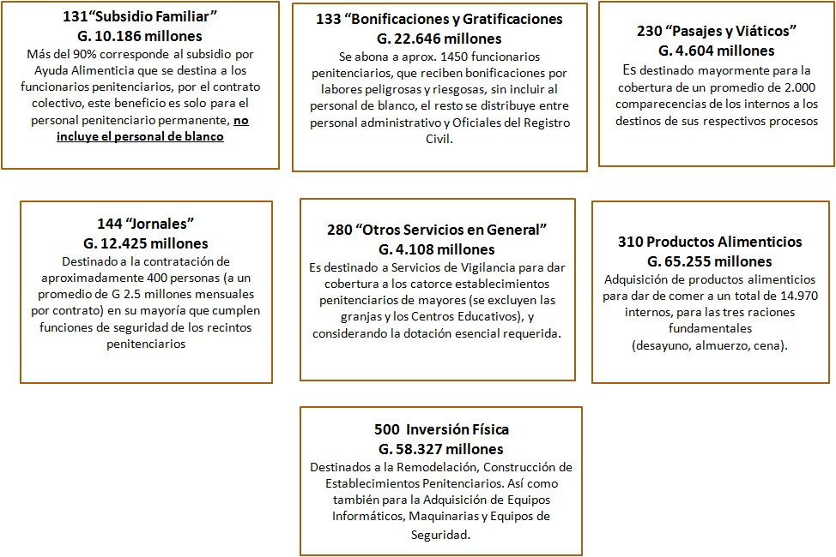

Slide 16
PRESUPUESTO HISTÓRICO JORNALES

Slide 17
ESTABLECIMIENTOS PENITENCIARIOS/ CENTROS PENITENCIARIOS | CANTIDAD DE FUNCIONARIOS | POBLACIÓN PENITENCIARIA
UNIDAD PENITENCIARIA INDUSTRIAL ESPERANZA | 63 | 278
PENITENCIARIA REGIONAL PADRE JUAN ANTONIO DE LA VEGA | 76 | 1.257
PENITENCIARIA REGIONAL DE VILLARICA | 50 | 305
PENITENCIARIA REGIONAL DE SAN PEDRO | 56 | 384
PENITENCIARIA REGIONAL DE PEDRO JUAN CABALLERO | 72 | 899
PENITENCIARIA REGIONAL DE MISIONES | 95 | 1.454
PENITENCIARIA REGIONAL DE EMBOSCADA | 107 | 1.299
PENITENCIARIA REGIONAL DE CORONEL OVIEDO | 85 | 1.236
PENITENCIARIA REGIONAL DE CONCEPCIÓN | 71 | 837
PENITENCIARIA REGIONAL DE CIUDAD DEL ESTE | 91 | 1.443
PENITENCIARÍA NACIONAL DE TACUMBU | 240 | 3.561
HOGAR NUEVA OPORTUNIDAD | 9 | 2
GRANJA PENITENCIARIA KOE PYAHU | 7 | 23
GRANJA PENITENCIARIA ITA PORA | 14 | 20
CENTRO PENITENCIARIO SERAFINA DAVALOS | 19 | 61
CENTRO PENITENCIARIO JUANA MARIA DE LARA | 21 | 96
CENTRO PENITENCIARIO DE MUJERES CASA DEL BUEN PASTOR | 92 | 471
CENTRO EDUCATIVO VIRGEN DE FATIMA | 15 | 14
CENTRO EDUCATIVO SEMBRADOR VILLARICA | 22 | 41
CENTRO EDUCATIVO PEDRO JUAN CABALLERO | 13 | 16
CENTRO EDUCATIVO CAMBYRETA | 18 | 19
CENTRO EDUCATIVO INTEGRAL LA ESPERANZA | 12 | 18
CENTRO EDUCATIVO INTEGRAL ITAGUA | 88 | 123
CENTRO EDUCATIVO DE CONCEPCIÓN | 20 | 13
CENTRO EDUCATIVO CIUDAD DEL ESTE | 28 | 34

Slide 19
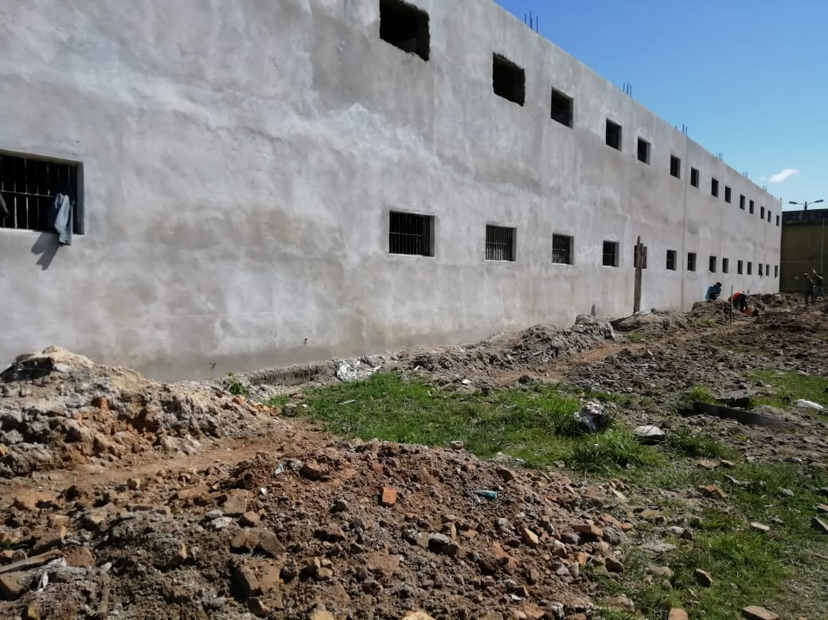
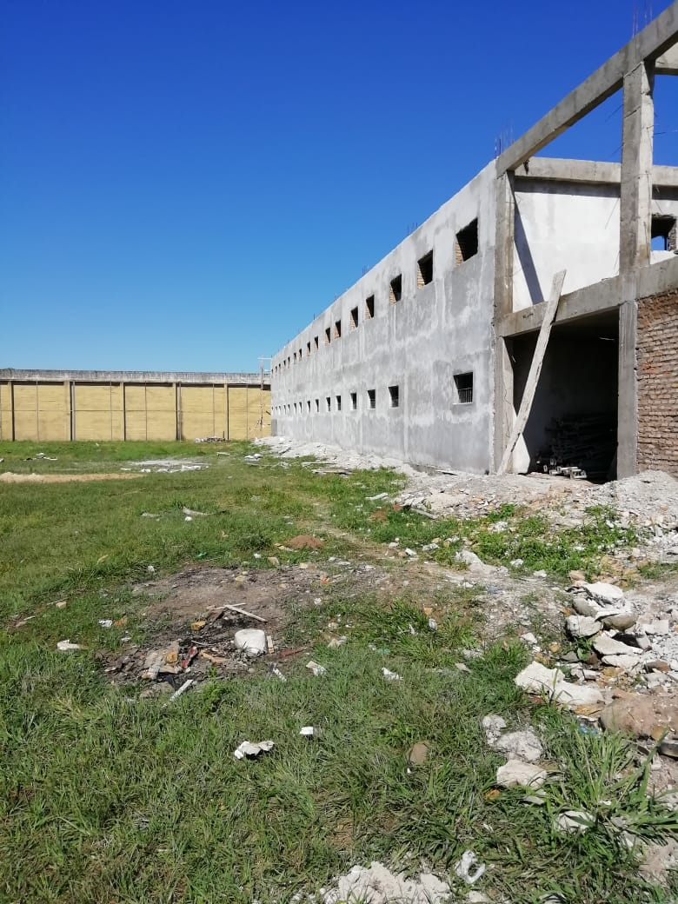
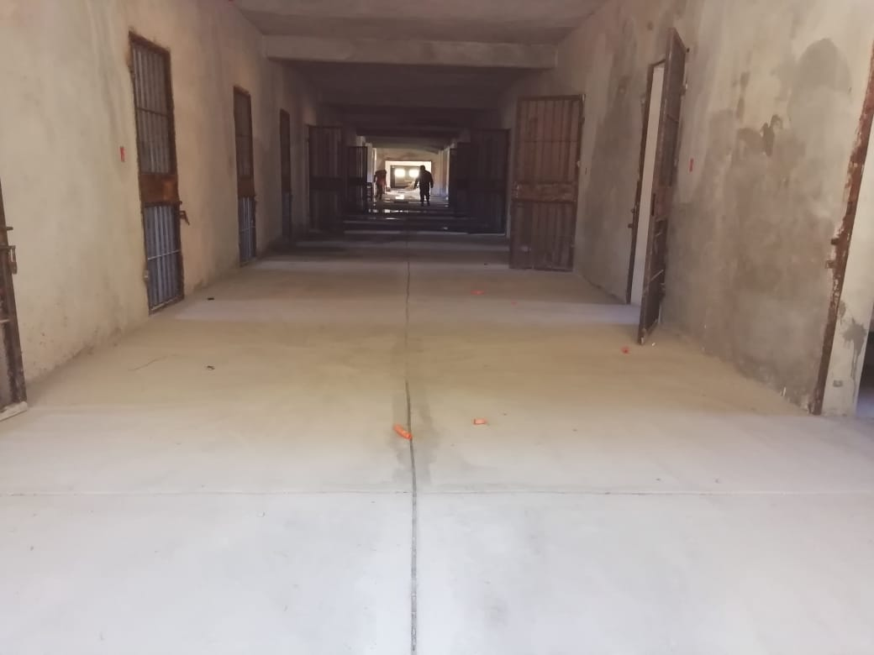
OBRAS PREVISTAS
PARA ENERO DEL 2019 SE PRETENDE CULMINAR EN LA PENITENCIARÍA DE SAN PEDRO LA CONSTRUCCIÓN DE DOS PABELLONES CON UNA CAPACIDAD APROXIMADA DE 350 INTERNOS.

Slide 20
OBRAS PREVISTAS
Construcción de AULAS en la Penitenciaría de Tacumbú ye Itaguá para aproximadamente 150 alumnos cada uno. Remodelación de la Cocina y Sala de Abogados.
Remodelación y Mantenimiento de los Centros Penitenciarios.
A través del MOPC
Construcción de la Penitenciaria de Emboscada (capacidad 2.000 internos)
Construcción de Penitenciaría de Mujeres en Itagua (capacidad 710 internas)
Construcción de la Penitenciaría de de Minga Guazú (capacidad 1.650 internos)
(Todos con pabellones de máxima seguridad)

